Slide 1
Лекция 3
ВИДЫ СИЛ

Slide 2
Виды сил
Силы инерции
Гравитационные силы
Силы упругости (упругие)
Силы трения

Slide 3
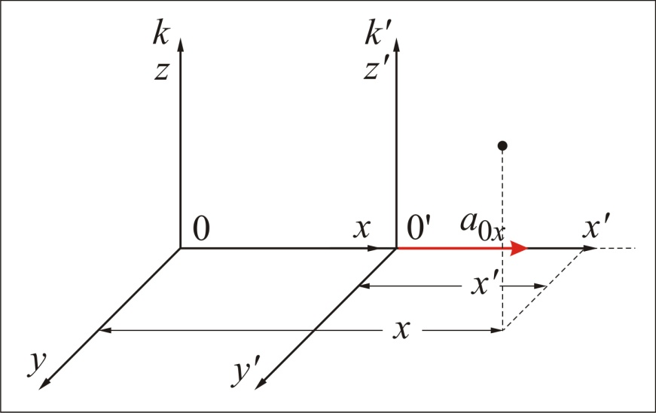
Системы отсчета
Инерциальная система отсчета (ИСО)
(3.9)
(3.10а)
(3.10б)
(3.10в)

Slide 4
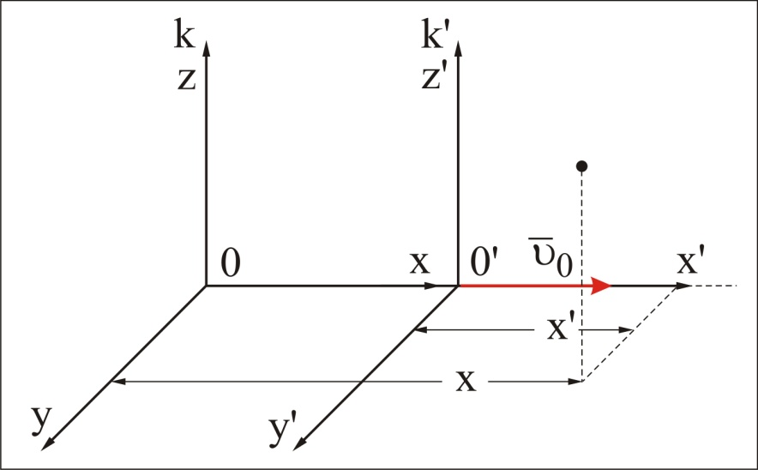
Системы отсчета
Неинерциальная система отсчета (HСО
Пусть a_{0x} - ускорение системы k’, тогда
(3.9)
(3.10а)
(3.10б)
(3.10в)
В неинерциальной системе
(3.10г)

Slide 5
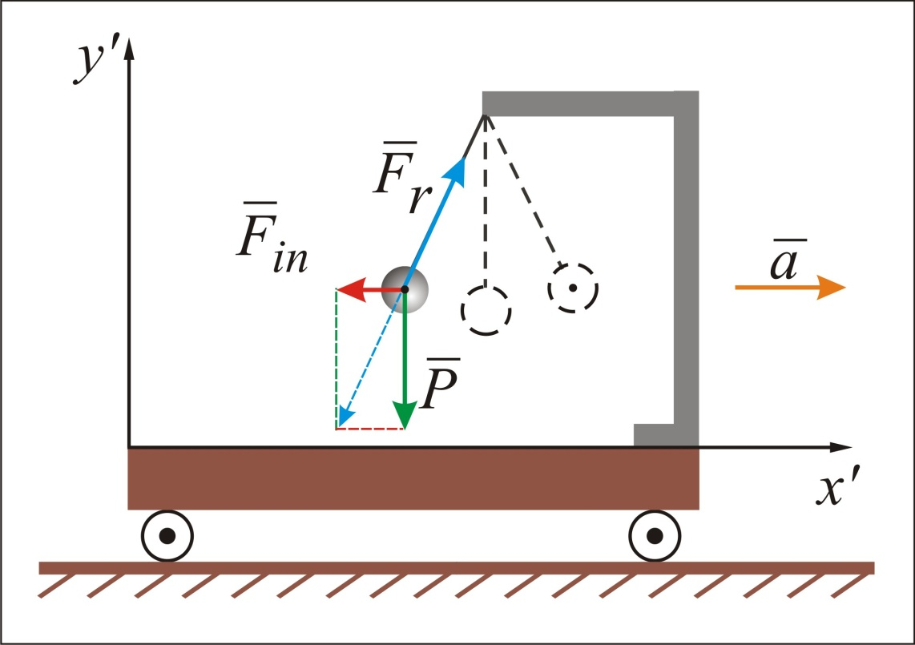
Cилы инерции
P – сила тяжести
F_{r} – реакция нити
a – ускорение
F_{in} – cила инерции
(3.11)
Notes:
Построить параллелограмм сил

Slide 6
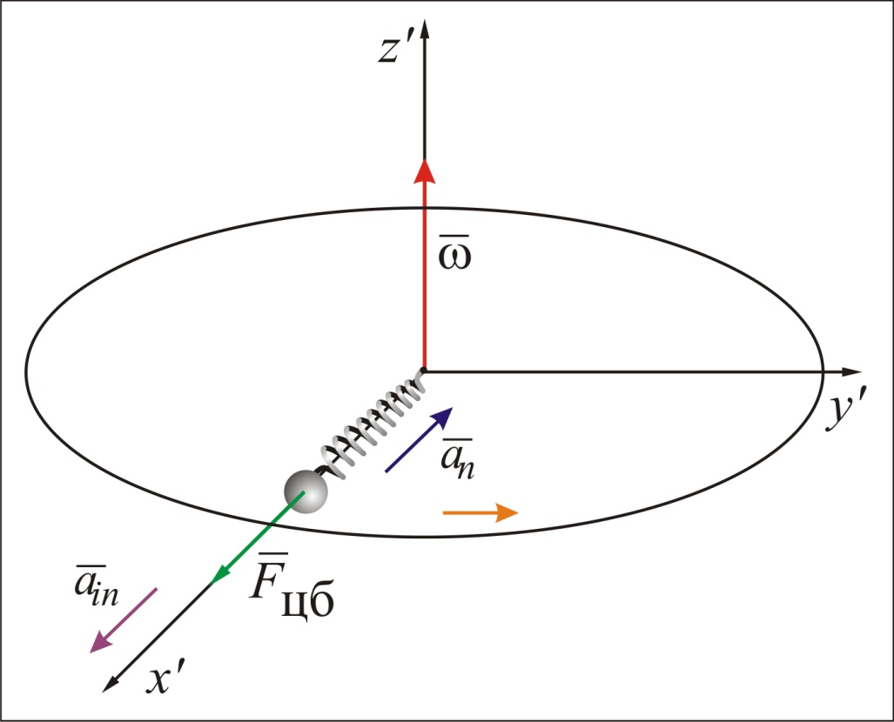
Центробежные силы инерции
(3.12)
(3.13)
(3.14)
(3.15)

Slide 7
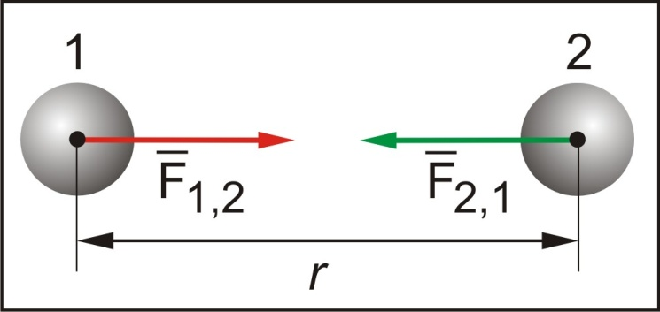
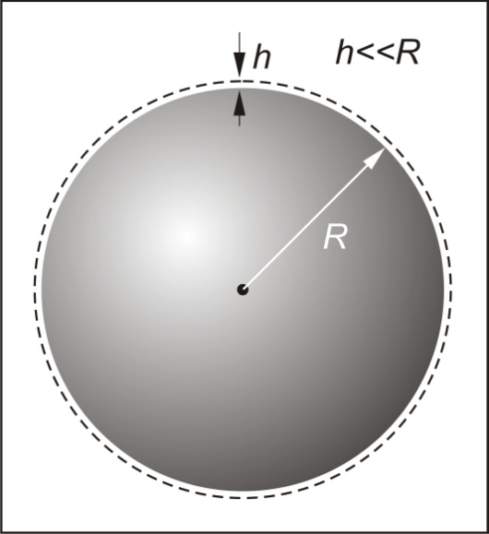
Гравитационные силы
И.Ньютон, 1667 г.
(3.1)
(3.1а)
Материальная точка, шары
Вблизи поверхности Земли
(3.1б)
Инертная масса = гравитационной
Следствия проявления силы
Невесомость
Перегрузки
Движение космических тел
Приливы и отливы

Slide 8
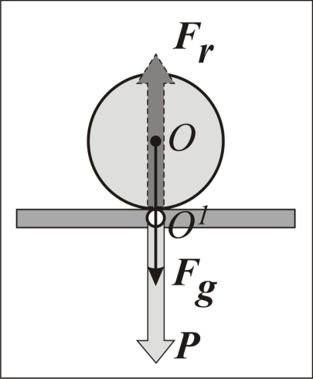
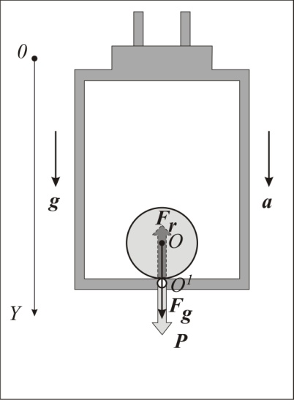
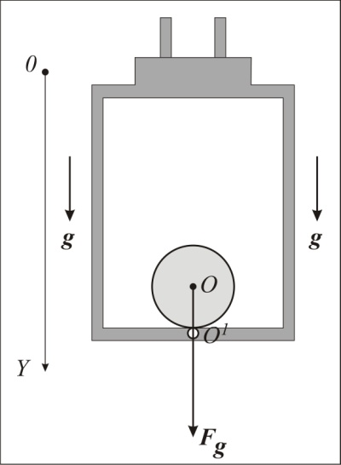
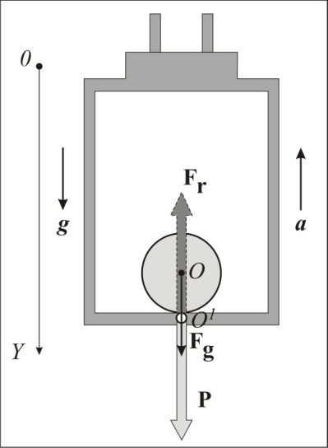
Гравитационные силы
Невесомость, перегрузки
Вблизи поверхности Земли
(3.1в)
Если опора неподвижна:
Тело действует на опору с силой
распределенной по опоре и
называемой весом тела:
(
При движении системы с ускорением :
(3.1г)
Невесомость:
Перегрузка:
невесомость
перегрузка

Slide 9
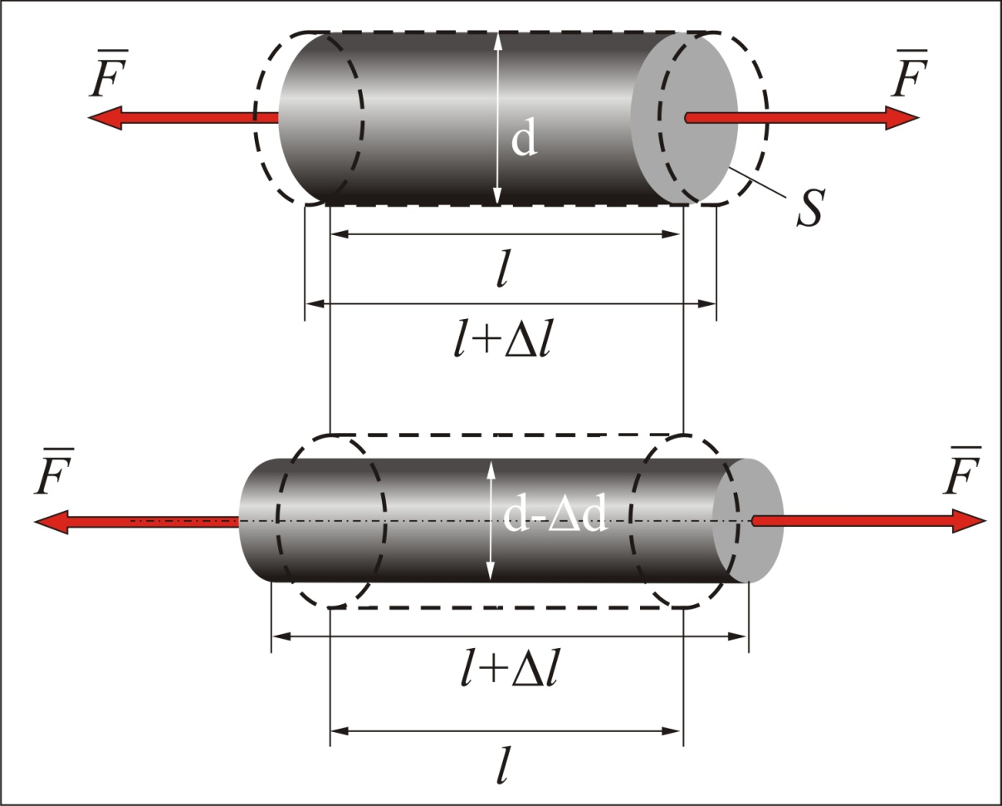
Упругие силы. Деформация
Закон Гука
(3.2)
- коэффициент упругости
x – удлинение, Δl
(3.2а)
(3.2б)
(3.2в)
- модуль Юнга
Для абсолютных значений
(3.3)
при растяжении
при сжатии
μ - коэффициент Пуассона

Slide 10
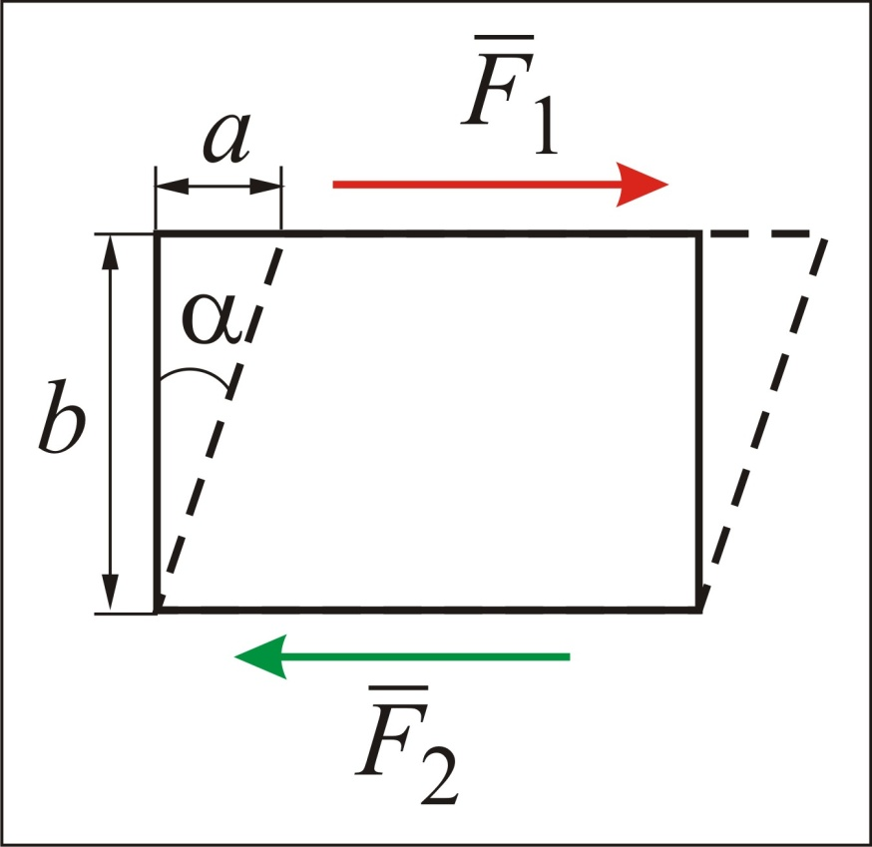
Деформация сдвига
(3.4)
S – площадь грани
(3.5а)
(3.5б)
G – модуль сдвига
Деформация кручения – самостоятельно!
( Примеры: ножницы, скальпель, массаж, пальпация, память формы (термоупругость), работа мышц и т.д.)

Slide 11
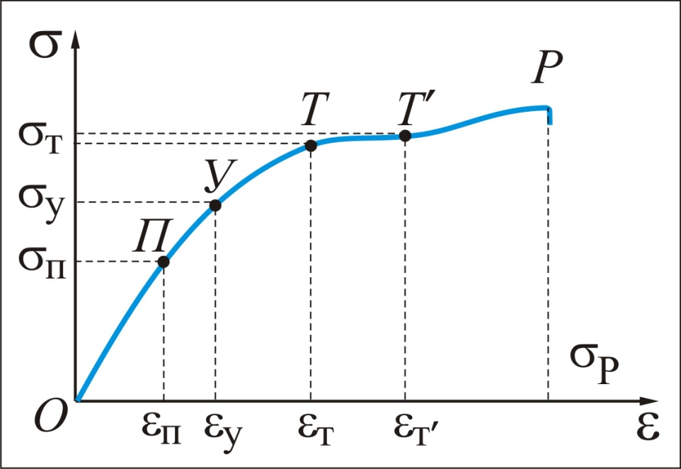
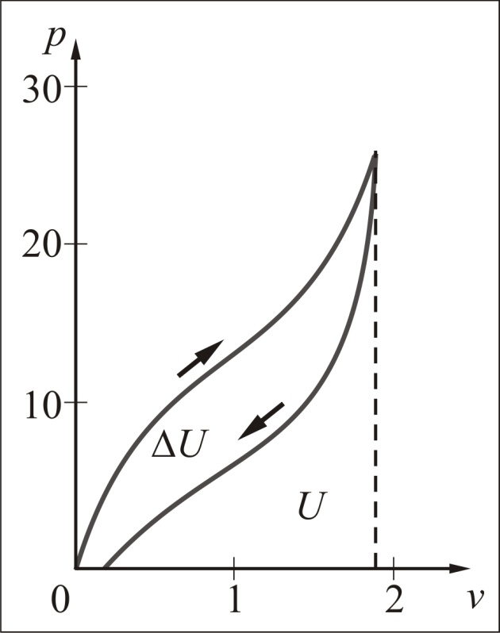
Диаграмма деформации растяжения
ОП – область пропорциональности
ОУ – область упругости
σ_{у} – предел упругости
У–Т – область пластической деформации
σ_{т} – предел текучести (пластической
деформации)
Т–Р – область текучести
σ_{Р} – предел прочности
Диаграмма растяжения и сжатия (петля гистерезиса) для изолированных легких человека. v – Объем легких (пропорционален Δl, (p – давление в легких (пропорционально силе).

Slide 12
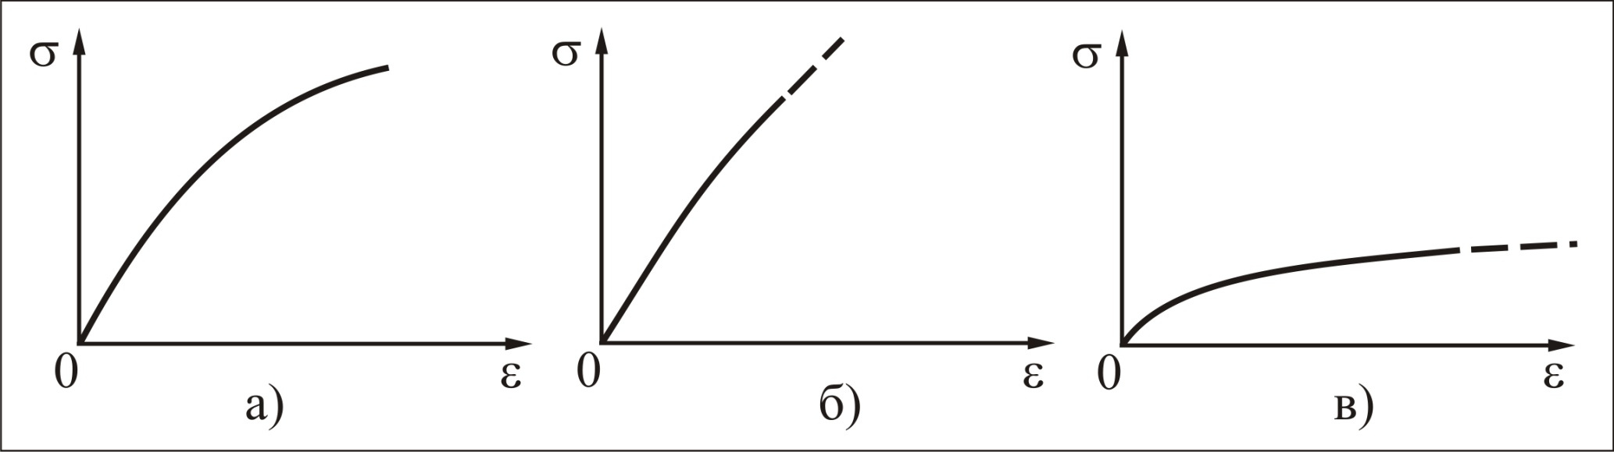
Деформация тканей живых организмов
Характерный вид зависимости напряжения (σ) от относительного растяжения (ε):
а) – для компактной костной ткани,
б) – эластичной ткани,
в) – пластичной ткани

Slide 13
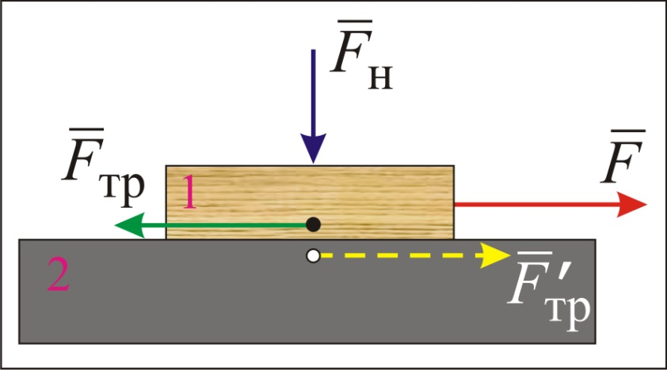
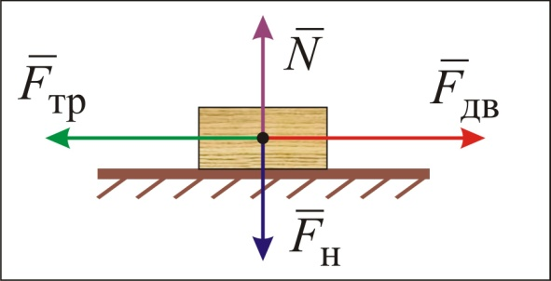
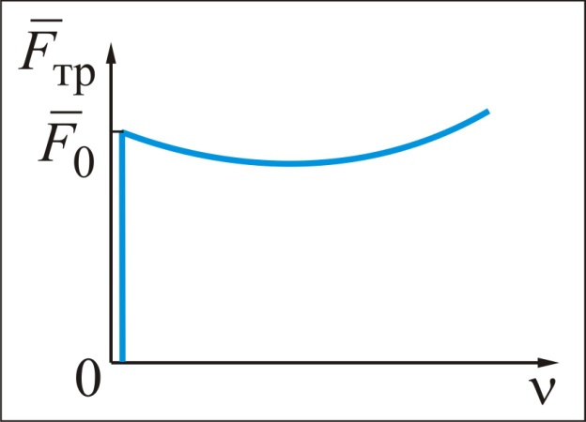
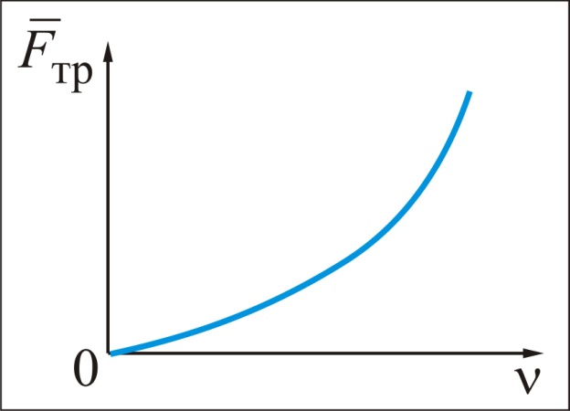
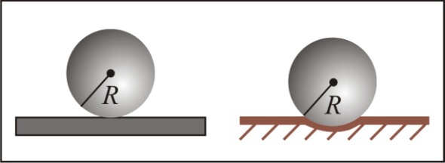
Силы трения: сухое (скольжения, качения), вязкое
(3.6)
(3.7)
(3.8)
С листочка
скольжения
вязкое
качения

Slide 14
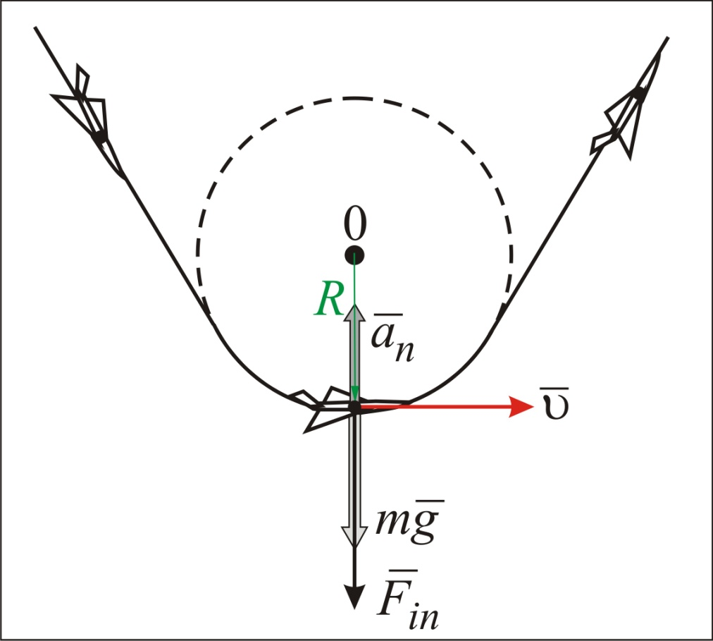
Пример 1 - перегрузки
m – масса пилота
υ – линейная скорость в нижней точке
R – радиус окружности в нижней точке мертвой петли
Фрагмент «Мертвой петли»- выход из пикирования

Slide 15
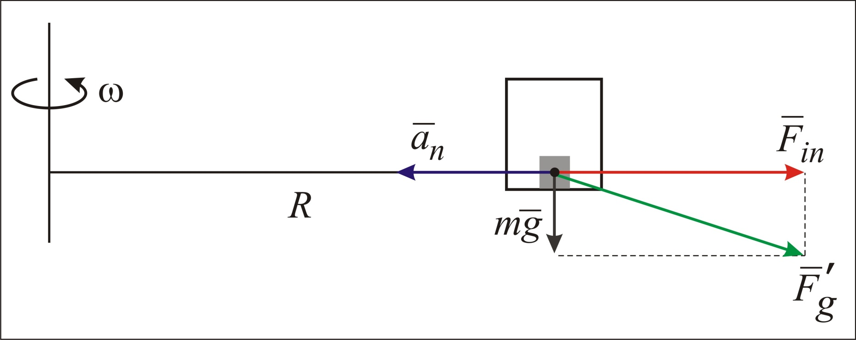
Пример 2 - центрифуга
Подготовка пилотов и космонавтов к перегрузкам

Slide 16
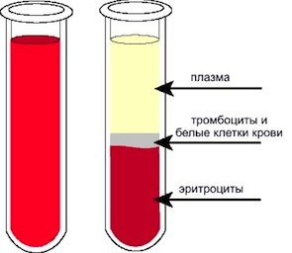
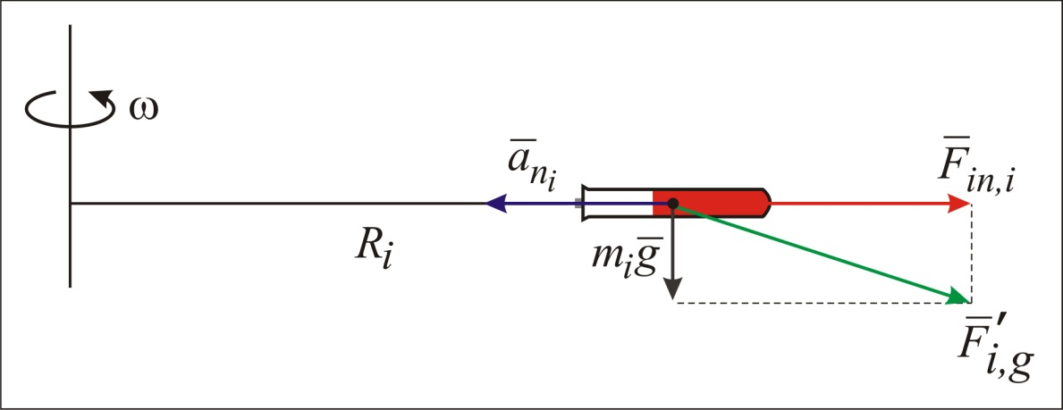
Пример 3 - центрифугирование
Разделение суспензий (гетерофазных растворов), например, выделение компонентов крови
m_{i} –масса i- го элемента крови
R_{i} – расстояние m_{i} элемента крови
до центра вращения
Цветами выделены основные компоненты крови после отстоя до центрифугирования
Компонентов крови больше и они отделяются через приемники в процессе центрифугирования. Самые тяжелые компоненты в конце пробирки, самые легкие – ближе к центру вращения.

Slide 17
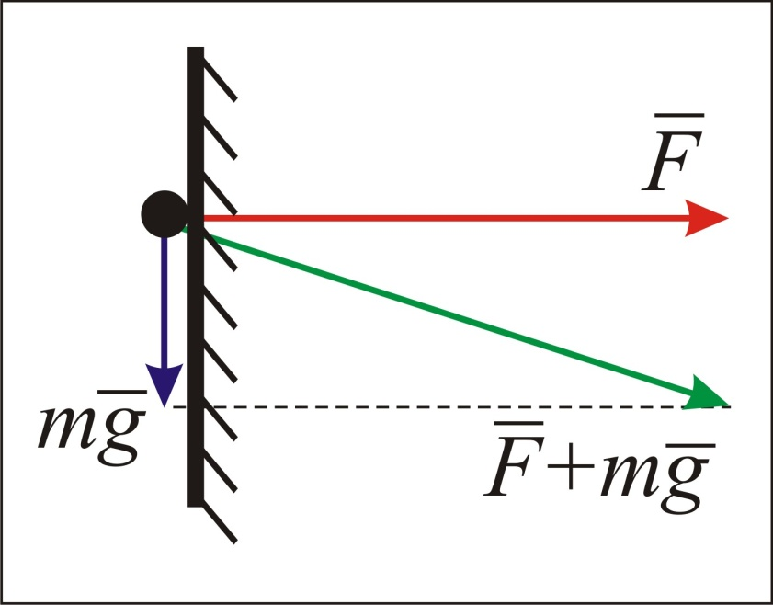
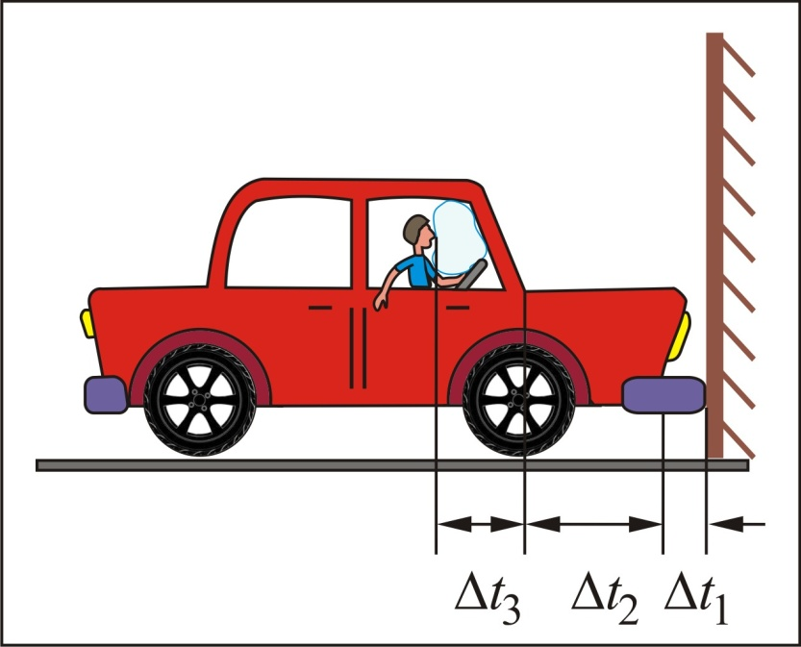
Пример 4 – наезд автомобиля на препятствие

Slide 18
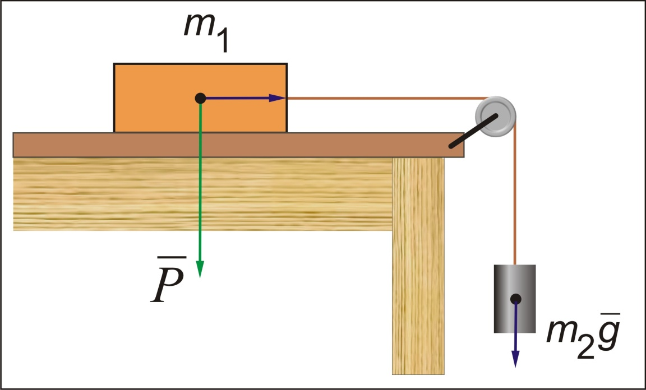
Пример 5

Slide 19
Пример 5

Slide 20
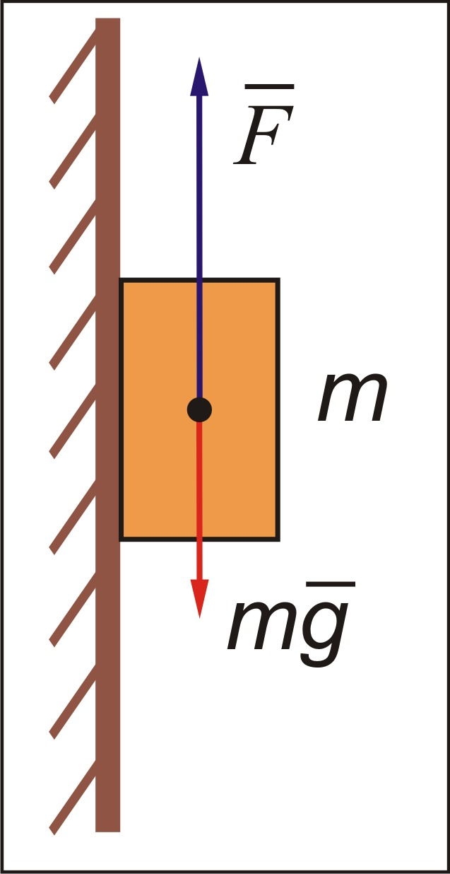
Пример 7
С каким ускорением поднимается тело под воздействием силы, действующей вертикально вверх вдоль стены?

Slide 21
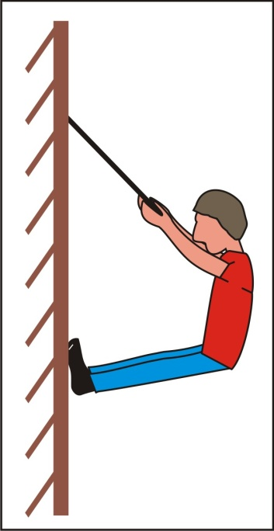
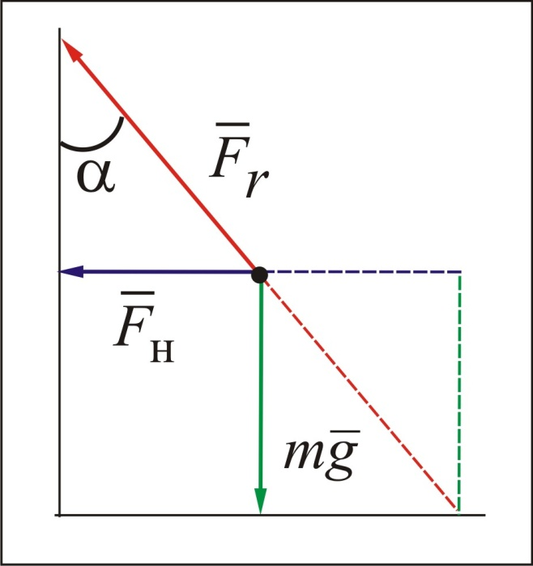
Пример 8
⇒
Notes:
Подрисовать параллелограмм сил

Slide 22
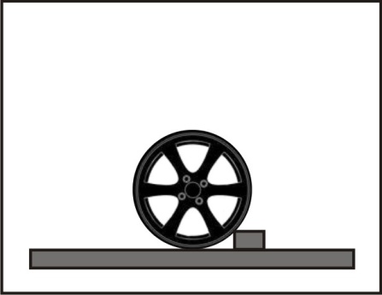
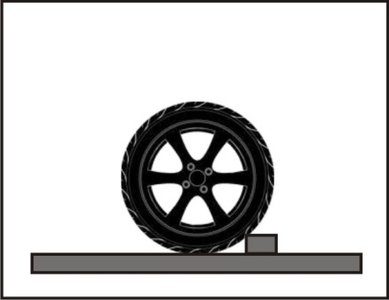
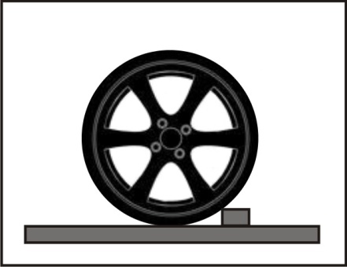
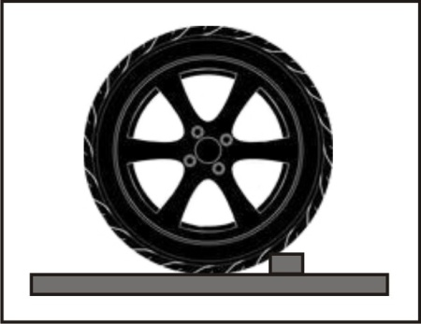
Пример 9
⇒
⇒
⇒
⇒
Выбор колес для каталки в клинике

Slide 23
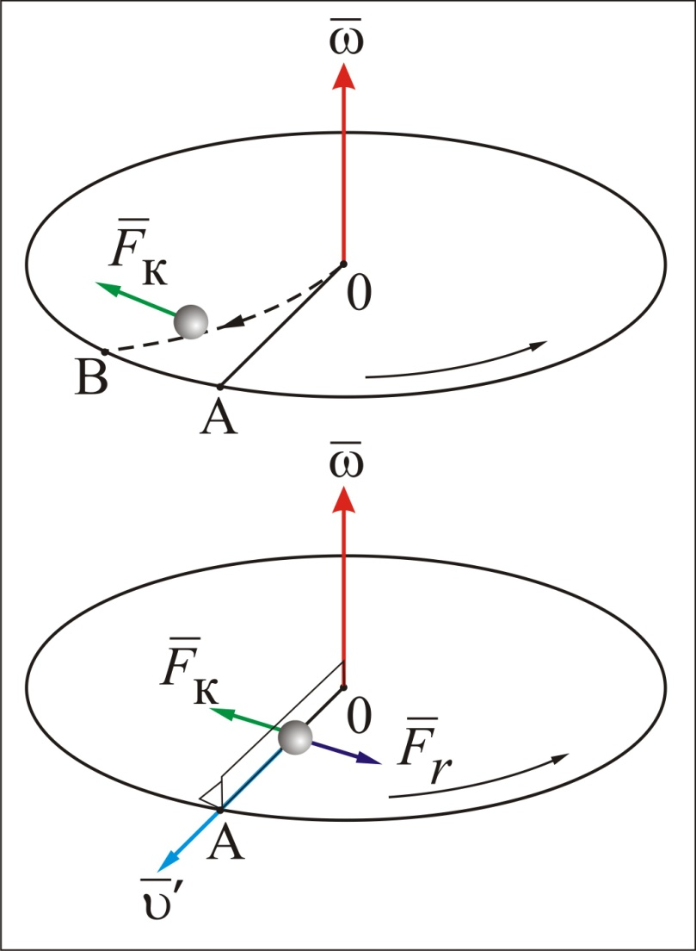
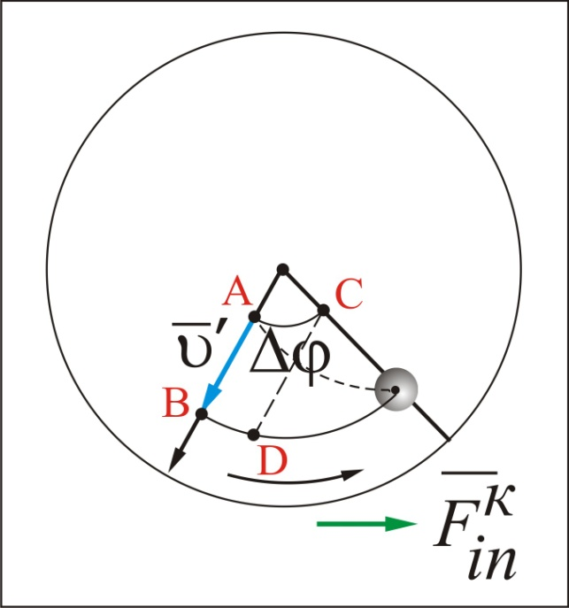
Силы Кориолиса

